Slide 1
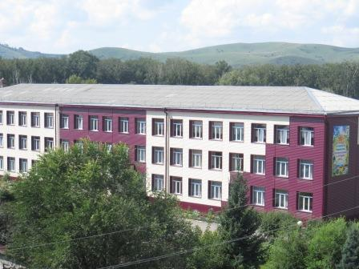
«Эффективная модель методической службы образовательной организации МБОУ «Майминская СОШ №3 им. В.Ф. Хохолкова» как сетевого ресурсного центра повышения качества общего образования»
Описание мероприятий «Создание сети школ, реализующих инновационные программы для отработки новых технологий и содержания обучения и воспитания, через конкурсную поддержку школьных инициатив и сетевых проектов» ведомственной целевой программы «Развитие современных механизмов и технологий дошкольного и общего образования» государственной программы Российской Федерации «Развитие образования»
Notes:
Цвета вашего класса отличаются от цветов этого шаблона? Не проблема! На вкладке "Дизайн" нажмите "Варианты" (стрелка вниз) и выберите подходящую вам цветовую схему.
Вы можете менять любые пункты в списках обязанностей в соответствии с правилами вашего класса!

Slide 2
Целевое направление проекта
Повышение качества образования через создание целостной обучающей системы, обеспечивающей повышение результативности учебного процесса, индивидуализацию обучения и интеграцию различных типов учебной информации.

Slide 3
Цель проекта:
Создание действенного механизма организации образовательной деятельности, представляющего интеграцию технической, дидактической, пользовательской и информационно-образовательной сред, обеспечивающих выполнение последовательности совместных действий субъектов образовательной деятельности в условиях информатизации образования, направленного на достижение запланированных образовательных результатов.

Slide 4
Задачи проекта:
1. Спроектировать, разработать и апробировать модель сетевого взаимодействия образовательных организаций Майминского района путём создания Ресурсного центра на базе МБОУ «Майминская СОШ №3 им. В.Ф. Хохолкова».
2. Выявить и обосновать комплекс организационно-педагогических условий формирования инновационной образовательной среды, обеспечивающей возможность индивидуального выбора в режиме сетевого взаимодействия.
3. Разработать новые эффективные средства и формы организации образовательной деятельности в условиях сетевого взаимодействия, способствовать их распространению.
4. Способствовать эффективному развитию профессиональных компетентностей педагогических и руководящих работников в процессе сетевого взаимодействия.
5. Обеспечить обучающимся с повышенными образовательными потребностями и особыми интеллектуальными, творческими способностями, высоким уровнем развития навыков самообразования, обучающихся с ограниченными возможностями здоровья и имеющих низкую мотивацию к учению и их родителям (законным представителям) возможностью выстраивать индивидуальные образовательные траектории.

Slide 5
Целевая аудитория:
- участники образовательных отношений;
- группы обучающихся с повышенными образовательными потребностями и особыми интеллектуальными, творческими, способностями, высоким уровнем развития навыков самообразования;
- обучающиеся, имеющих низкую мотивацию к учению;
- родители (законные представители) обучающихся;
- педагогические коллективы образовательных организаций, в том числе школ со стабильно низкими образовательными результатами, малокомплектные школы, школы, испытывающие кадровый дефицит.

Slide 6
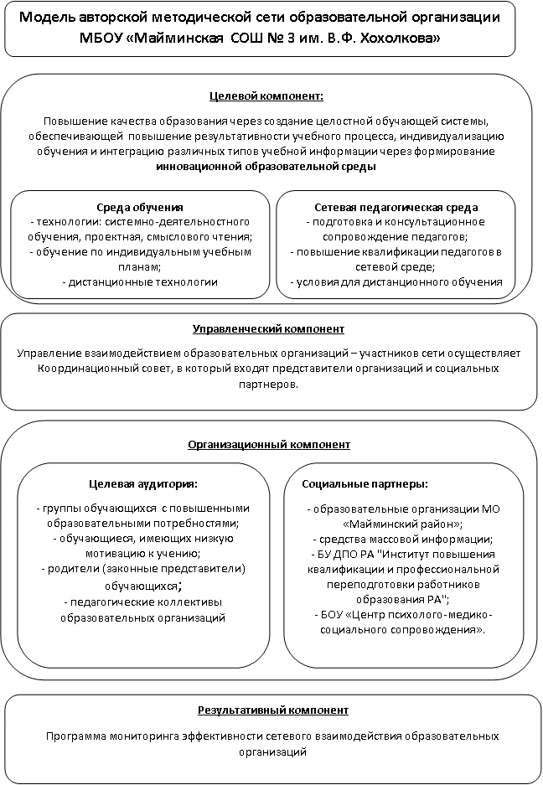

Slide 7
Промежуточные результаты проекта
СОЗДАНИЕ ИНФОРМАЦИОННОЙ ОСНОВЫ
Принято Положение о Ресурсном центре.
ОРГАНИЗОВАНО ОБУЧЕНИЕ ДЕТЕЙ В ДИСТАНЦИОННОМ РЕЖИМЕ
Дети категории ОВЗ
ПРОВЕДЕНЫ МЕТОДИЧЕСКИЕ МЕРОПРИЯТИЯ
Заключены договоры о сетевом взаимодействии с 18 ОО района.
Утвержден состав рабочей группы.
Утвержден план работы РЦ.
Все обучающиеся школы при усилении карантинных мер
Проводится подготовка выпускников к ГИА
" ОРГАНИЗАЦИЯ И УПРАВЛЕНИЕ ПРОЕКТНОЙ ДЕЯТЕЛЬНОСТЬ»
"ПРИЕМЫ ОБУЧЕНИЯ СМЫСЛОВОМУ ЧТЕНИЮ НА УРОКАХ АНГЛИЙСКОГО ЯЗЫКА".
Проведены вебинары:
Обучение педагогов школы работе в системе Zoom
ГОТОВЯТСЯ МЕТОДИЧЕСКИЕ ИННОВАЦИОННЫЕ ПРОДУКТЫ
Подготовлен сценарий видеоролика.
Собран материал для публикации сборника диагностических работ по смысловому чтению
Создан банк сценариев уроков по технологии системно-деятельностного подхода.

